Slide 1
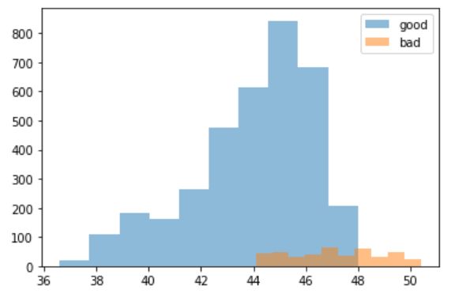
05
(주) PDP-One
데이터분석
파라미터 최적 조건
<AG_RTD_TEMP_GLASS_OUT 온도 구분>
46도 이상부터 불량률 증가함
-> 온도 구분
-> 고온일 때의 불량률 개선 필요
고온(46도 이상) | 28.6%
저온(46도 미만) | 4.1%
전체 | 10.6%

Slide 2
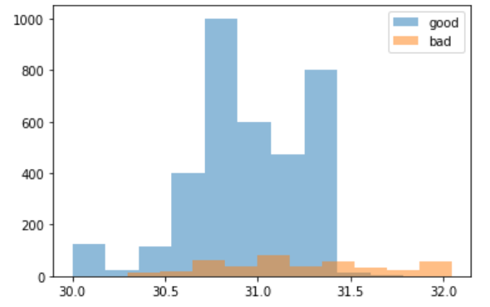
05
(주) PDP-One
데이터분석
파라미터 최적 조건
<BUS_DEVELOP_TEMP_TANK2 최적 조건>
31도 이상부터 불량률 증가
-> 31도 미만일 때가 가장 안정적
31도 미만 | 6.4
31.4도 미만 | 8.2
31.4도 이상 | 19.3

Slide 3
05
(주) PDP-One
데이터분석
파라미터 최적 조건
<AG_RTD_TEMP_GLASS_OUT 온도 구분에 따른 BUS_DEVELOP_TEMP_TANK2 조건 제약>
- 문제 : AG_RTD_TEMP_GLASS_OUT이 46도 이상인 고온일 경우 불량률이 높음
- 해결방안 : 고온의 경우, BUS 현상 TANK 온도를 조절하여 불량률 개선
- 결과 : BUS 현상 TANK 온도가 31도 미만일 때, 약 10% 불량률 개선
AG_RTD |  | 불량률 | BUS | 불량률 | 조건 | 불량률
1호기 | 고온 | 29.4 | 1호기 | 28.7 | 31미만 | 17.9
 |  |  |  |  | 31.4미만 | 22.6
 |  |  | 2호기 | 30.1 | 31미만 | 20.7
 |  |  |  |  | 31.4미만 | 24.7
2호기 | 고온 | 27.7 | 1호기 | 28.7 | 31미만 | 21
 |  |  |  |  | 31.4미만 | 26.3
 |  |  | 2호기 | 24.4 | 31미만 | 15
 |  |  |  |  | 31.4미만 | 19.4

